Slide 1
Резервы рентабельности растениеводства
Спонсоры доклада

Slide 2
Структура мировой погектарной выручки

Slide 3
Рентабельность 1970-1998 годы

Slide 4
Рентабельность культур по данным МСХ

Slide 6
Рейтинг рентабельности с/х культур 2011 год (факт)

Slide 7
Изменение структур посевных площадей, (тыс. га.)

Slide 8
Доход по сахарной свекле (регионы)

Slide 9
Закупочные цены по ФО

Slide 10
Погектарная выручка

Slide 11
Производственные затраты

Slide 12
Состав затрат зерновых и масличных

Slide 13
Составляющие себестоимости по культурам

Slide 15
Влияние удобрений на себестоимость - озимая пшеница

Slide 16
Эффективность МУ

Slide 17
подсолнечник

Slide 18
Путь снижения себестоимости – рост урожайности с гектара

Slide 19
Технические средства уменьшения себестоимости
Агротехнологии
Системы параллельного вождения
Автоматизация и мониторинг техники
Ленточное внесение удобрений (КАС, жидкий аммиак, безводный аммиак)
Известкование почв
Бинарные посевы
Энерго насыщенная техника и широкозахватные орудия
Хранение с/х продукции на хозяйстве
Экономия франко-хозяйство
Переработка

Slide 20
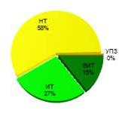
Агротехнологии (технологические карты)
Минимизация затрат на гектар
Увеличение урожайности
Поднятие урожайности в 1,5 раза при стабильной себестоимости

Slide 21
Системы параллельного вождения
B
Зона разворота
Рабочая зона
A
Зона разворота

Slide 22
Мониторинг техники

Slide 23
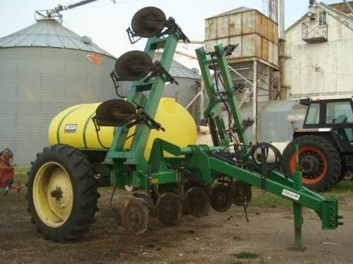
Технология внесения безводного аммиака в Украине дает экономию в 1,5 раза

Slide 24
Технология внесения аммиачной воды
В 4 раза экономия на
внесении азотных удобрений

Slide 25
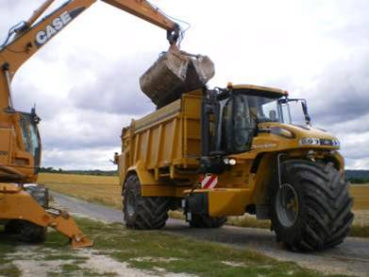
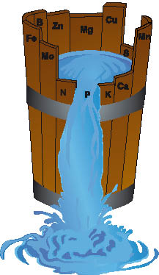
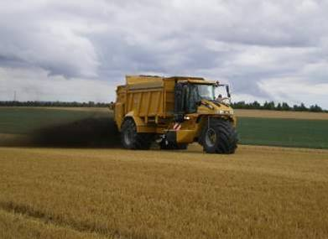
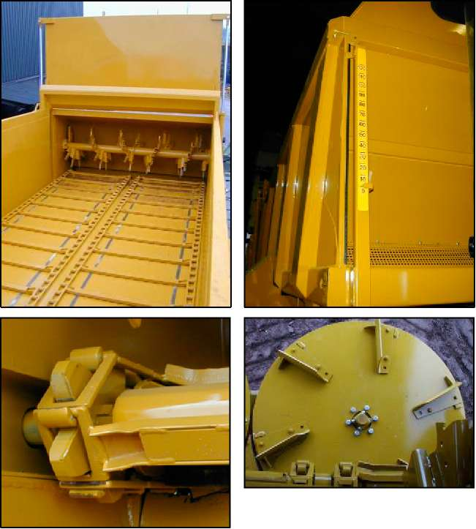
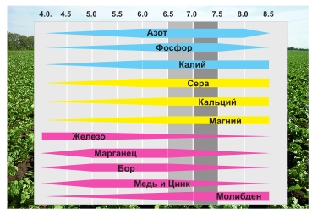
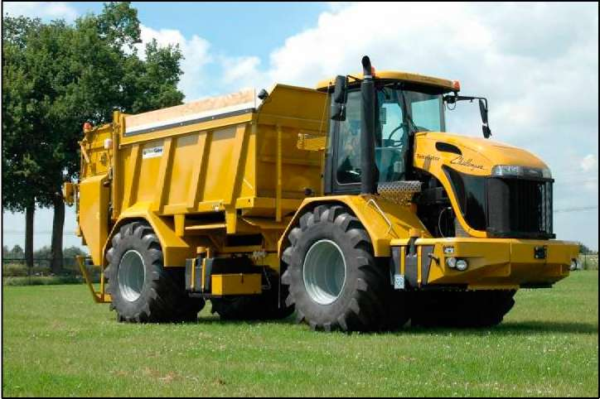
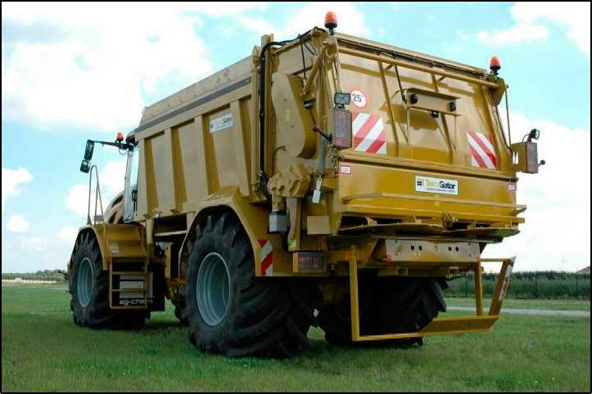
Известкование кислых
почв дает прибавку к урожаю:
Свекла + 40-80 ц./га.
Картофель + 20 ц./га.
Кукуруза +40-70 ц./га.
Капуста +30-80 ц./га.

Slide 26
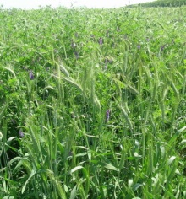
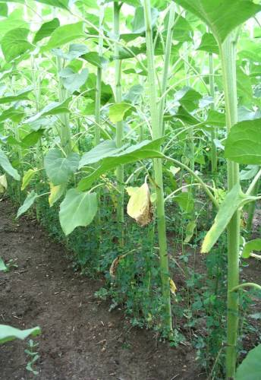
Бинарные посевы
Подсолнечник
и люцерна
Пшеница и вика

Slide 27
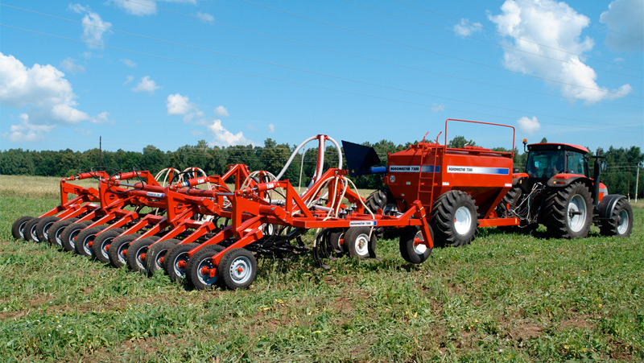
Широкозахватная техника

Slide 28
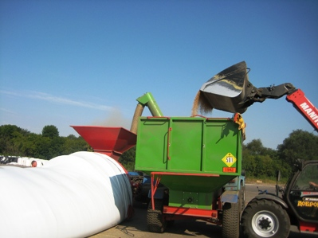
Хранение зерна
Экономия 300 -1100 руб. на тонне
Окупаемость 1 сезон с техникой

Slide 29
Динамика цен на пшеницу

Slide 30
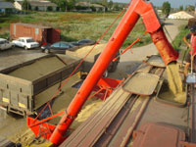
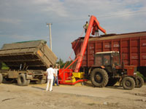
ФРАНКО- ВАГОН
Экономия 50 руб./тн.
На услугах стороннего
элеватора
Окупаемость –
150 часов
или 1 месяц работы по пол дня

Slide 31
Доля агрария в экспортной цене зерна

Slide 32
Маржа мукомольных предприятий

Slide 33
Добавочная стоимость в хлебе

Slide 34
Динамика цен

Slide 35
Мощности Мэзов и подсолнечник

Slide 36
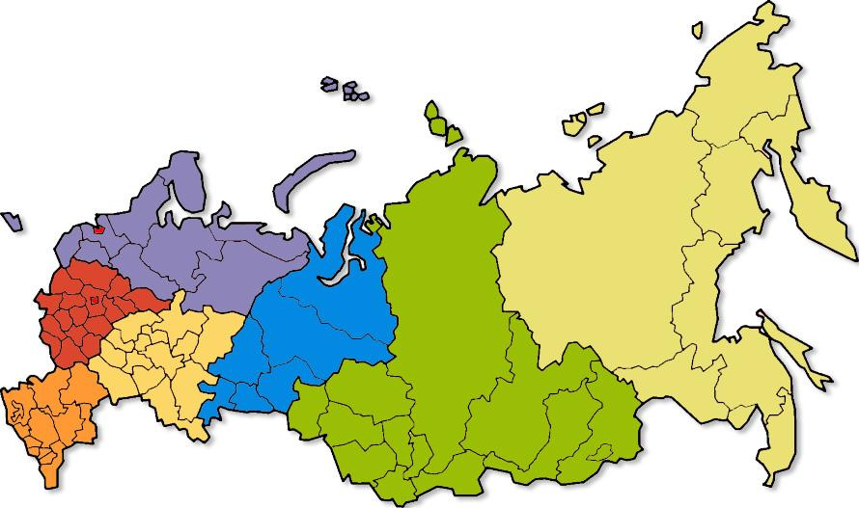
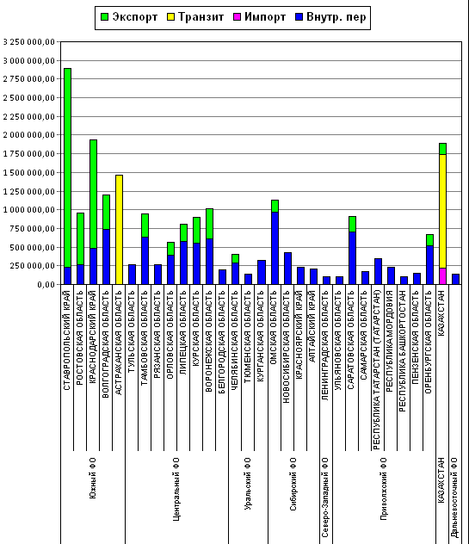
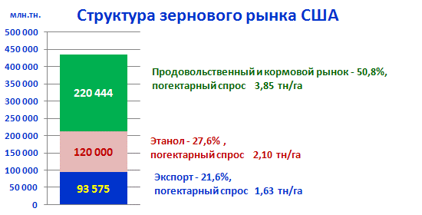
4. Карта производства биотоплива.
АГРОСПИКЕР. «Теория погектарного спроса»
меню
РОССИЯ. Доля средних экспортных отгрузок зерновых регионами
за сезоны: 2006/07; 2007/08; 2008/09; 2009/10
РОССИЯ. Средние отгрузки зерновых регионами
за сезоны: 2006/07; 2007/08; 2008/09; 2009/10
0,2%
19,9%
0,1%
6,5%
2,7%
этанол
67,1%
этанол
этанол
3,5%
этанол
этанол
Дополнительный рынок в
210 млн.тн. = 50% общего потребления
(спрос = 3,7 тн/га)
Фундаментальный и технический анализ – искусство и наука о познании рынка для каждого.

Slide 37
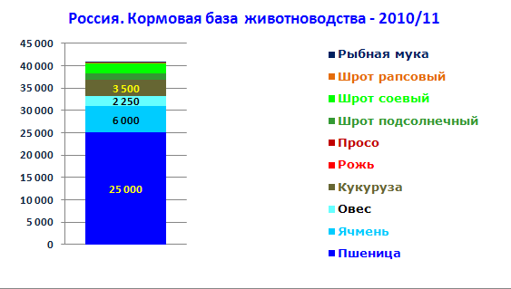
6. Дивиденды животноводства от производства биотоплива
АГРОСПИКЕР. «Теория погектарного спроса»
меню
Всего:
40,9 млн.тн кормов
в т.ч.
13% протеина = 5,3 млн.тн.
ШРОТА:
4 млн.тн.
(40% протеина =
1,6 млн.тн.)
ЗЕРНО:
36,9 млн.тн.
(10% протеина =
3,7 млн.тн.)
1 кг протеина:
из зерна
10 кг = 70 руб
из барды
3,3 кг = 17,5 руб.
Проблемы животноводства:
Низкая доля высоко-протеиновых шротов в кормовой базе.
Низкое содержание протеина в кормовой базе.
Низкая энергетическая ценность кормовой базы.
Высокая стоимость получения протеина из цельного зерна
Дивиденды от производства биотоплива для животноводства:
Переработка 32 млн.тн. зерна на этанол дает 10 млн.тн. сухой барды с содержанием сырого протеина 30%.
1 килограмм сырого протеина из барды стоит в 4 раза дешевле, чем из цельного зерна.
Рационы на сухой барде обеспечивают дивиденды животноводству,
как по себестоимости кормов, так и по их энергетической ценности – двойной эффект !!!
Фундаментальный и технический анализ – искусство и наука о познании рынка для каждого.

Slide 38
Глубокая переработка зерна – иностранные предложения
100 млн. USD
Потенциал рынка 2 млн. тн.

Slide 39
Российский вариант глубокой переработки зерна
1 млн. USD - затраты
Объем рынка > 10 млн. тн.

Slide 40
Российский вариант глубокой переработки зерна

Slide 41
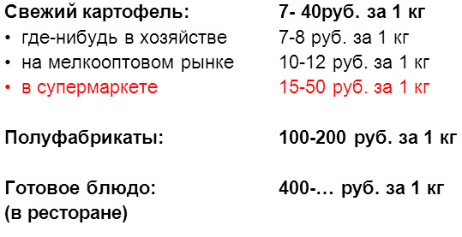
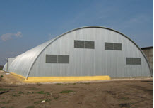
Доля агрария в цене картофеля
Ценообразование по
картофелю в 2008 году
выращивание
50-150%
хранение
70-200%

Slide 42
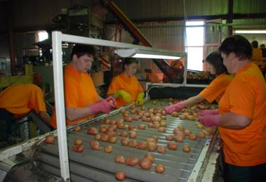
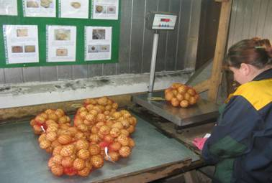
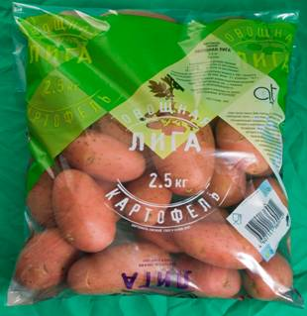
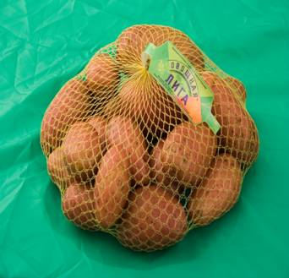
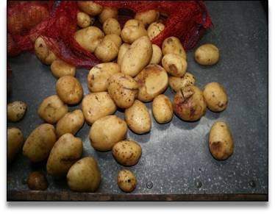
Пример увеличения цены
Конечный продукт (% - рентабельность)
300-350%
200%
-200%
30-35%
60-65%
5-10% - от общей массы

Slide 43
Спасибо за внимание
Востриков Дмитрий Владимирович
+7 910 4444 851
+7 495 7403422
S-p@mail.ru
Skype: agrobiznespp
Дополнительная информация по технологиям, технике и оборудованию на сайтах:
http://agrobusiness.livejournal.com/,
www.agrobusiness.ru;
Спонсор доклада «Адепт Групп»
представитель американских фирм BEHLEN и InterSistems
Представительство в России
РОСТОВ Н/Д, 344101, ул. Профсоюзная, 74, 3-й этаж
Тел/: +7 (863) 266-85 75; +7 (863) 266 86 47
Факс:+7 (863) 266-8575;
Электронная почта: office.rf@adept-group.biz
www.adept-group.biz

